Slide 1
Práctica 2: Pavimentación de caminos
Esquema Algorítmico Greedy o Voraz

Slide 2
Algoritmos Greedy
Estrategia de búsqueda por la cual se sigue una heurística consistente en elegir la opción óptima en cada paso local con la esperanza de llegar a una solución general óptima.
Características:
Toman decisiones en función de la información que está disponible en cada momento.
Suelen ser rápidos y fáciles de implementar.
No siempre garantizan alcanzar la solución óptima.

Slide 3
Algoritmo Prim
El algoritmo de Prim comienza por un vértice y escoge en cada etapa la arista de menor peso que verifique que uno de sus vértices se encuentre en el conjunto de vértices ya conectados y el otro no.
En esta práctica implementaremos también un algoritmo primPQ que hará uso de una cola de prioridad como estructura para gestionar las aristas y veremos si resulta más eficiente que otro tipo de estructura.

Slide 4
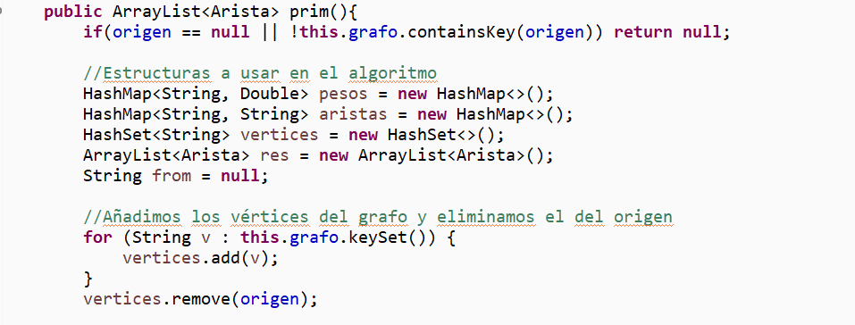
Implementación
Tras inicializar las estructuras de las que haremos uso añadimos los vértices al grafo y eliminamos el origen que no formará parte del camino a devolver.

Slide 5
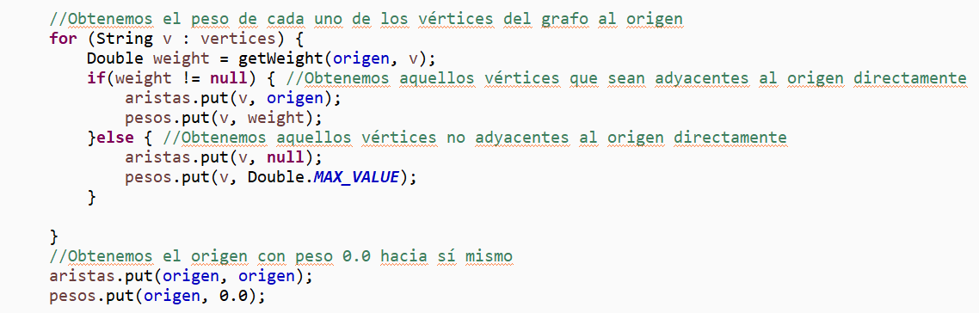
Obtenemos el peso de cada uno de los vértices de grafo al origen y adjuntamos un peso de 0 al vértice origen.

Slide 6
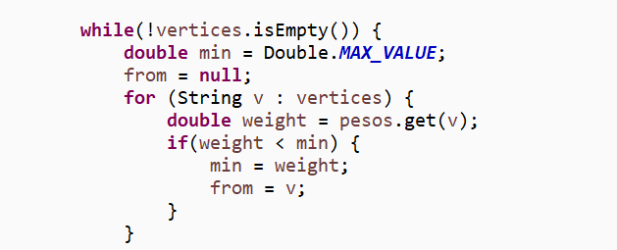
Pasando por cada uno de los vértices comparamos el peso actual con el del vértice que se estudia en la pasada, si este ofrece un peso menor, se actualiza la variable “min”(inicializada a infinito representando un camino inexistente) a este peso.

Slide 7
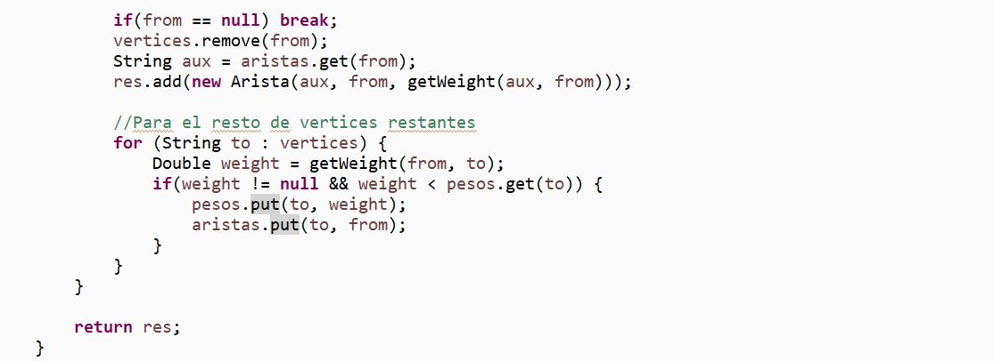
Obtendremos la arista menos pesada y eliminaremos el vértice al que corresponde dicha arista. Después exploraremos el resto de vértices y compararemos cada uno de los pesos con el anterior , si uno de estos es menor que el anterior ¡mente guardado, lo suple, también tenemos en cuenta que el peso que estamos teniendo en cuenta sea nulo, en dicho caso se ignora.

Slide 8
PrimPQ
Supone un funcionamiento similar al del algoritmo prim , con la única diferencia de que se emplea una cola de prioridad para gestionar las aristas.

Slide 9
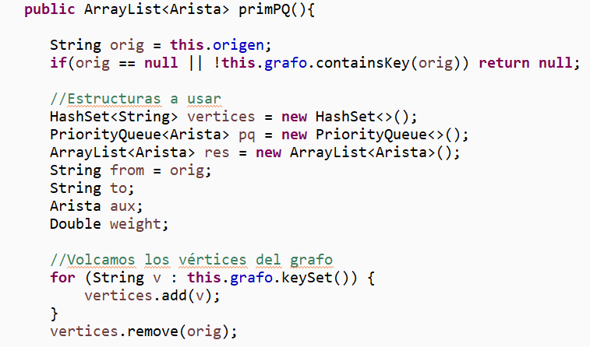
Implementación
Tras inicializar las estructuras que usaremos añadimos los vértices del grafo a la estructura “vértices” y eliminamos el origen (similar a prim).

Slide 10
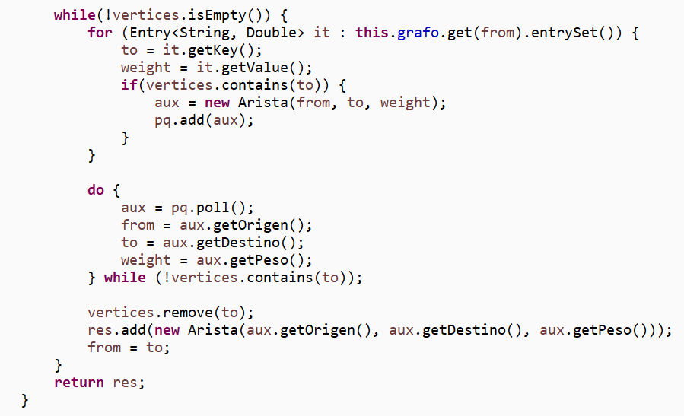
Como se puede ver, el funcionamiento es igual que el del algoritmo anterior, con la única diferencia de que gestionamos las aristas con una priorityQueue.

Slide 11
Kruskal
En el algoritmo Kruskal, se ordenan primero las aristas por orden creciente de peso, y en cada etapa se decide qué hacer con cada una de ellas. Si la arista no forma un ciclo con las ya seleccionadas para la solución, se incluye en ella; si no, se descarta.

Slide 12
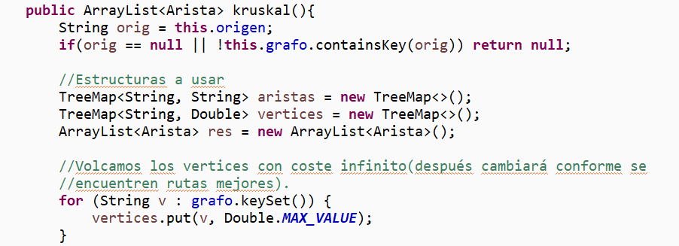
Implementación
Inicializamos las estructuras que usaremos y añadimos los vértices con un valor infinito(inconexo con el origen).

Slide 13
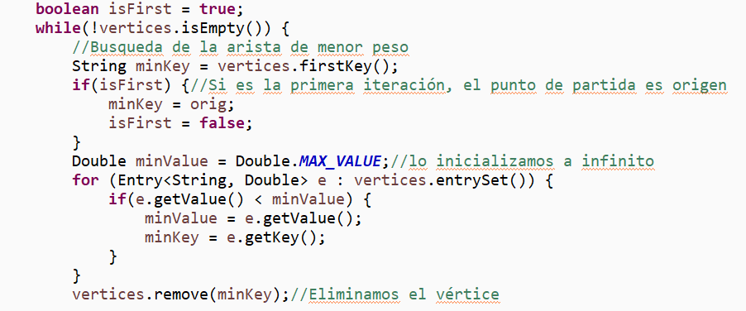
Comenzamos a iterar desde el inicio y comparamos los valores de los vértices que vamos explorando quedándonos como siempre con el menor(peso inicial infinito).

Slide 14
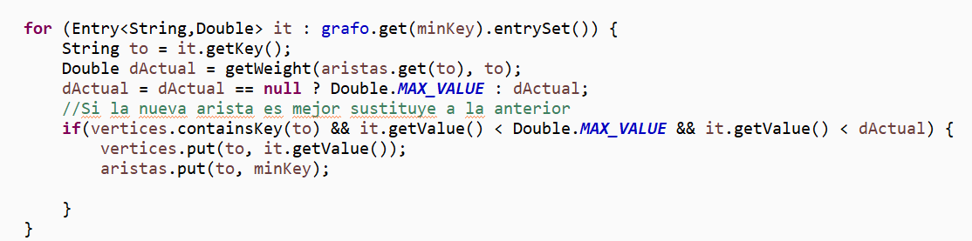
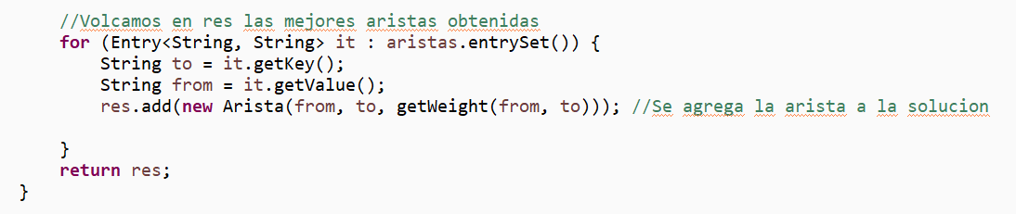
Para el vértice con menor peso con respeto al origen recorreremos los pesos de sus aristas para quedarnos con la de menor peso.
Finalmente recorremos las aristas almacenadas con sus pesos correspondientes y las volcamos en res, un arrayList de aristas (implementada la clase Arista para tratar este tipo de objeto).

Slide 15
Tiempos de ejecución

Slide 16
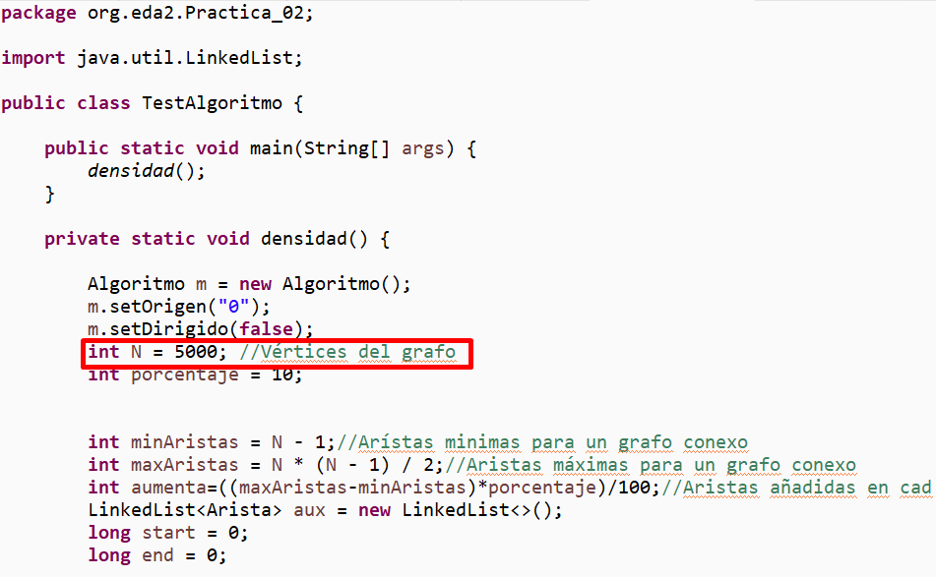
Aclaración generación de grafos
Modificar número de vértices para generar los grafos de 5000,10000, 15000 o 20000.

Slide 17
Comparativa
Como conclusión una vez ejecutados los tres algoritmos, vemos en la gráfica que al insertar un número bajo de aristas en el grafo nos proporcionan una optimalidad ligeramente similar donde incluso los algoritmos primPQ y Kruskal resultan más eficientes.
Sin embargo conforme aumenta el número de aristas a ingresar es evidente que aplicar el algoritmo prim resulta una opción más inteligente.

Slide 18
Preguntas
(1) ¿El resultado de la ejecución de cada algoritmo es único?.
No, el resultado de los tres es el mismo, dado que tienen el mismo objetivo, lo que varía es el tiempo de ejecución entre estos.

Slide 19
(2) ¿El resultado de la ejecución de los dos algoritmos debe ser el mismo? ¿por qué?.
Comprendiendo como resultado lo que el algoritmo devuelve sí, sin embargo son diferentes en cuanto a tiempos de ejecución puesto que los movimientos de inserción y extracción resultan más tediosos para una cola de prioridad que para un HashMap a la hora de gestionar las aristas.

Slide 20
(3) Si el peso de las aristas fuese la distancia entre dos ciudades, con la estructura resultante, ¿podemos determinar el camino mínimo entre dos pares de ciudades cualquiera?.
Haciendo uso de estos algoritmos no, dado que están hechos para obtener el camino mínimo que englobe a todos los vértices del grafo, no un camino mínimo hacia un vértice concreto, para ello podríamos hacer uso de otros algoritmo voraces como Dijkstra o Floyd.

